Slide 1
Projektovanje elektronskih kola
Katedra za elektroniku
Elektronski fakultet Niš
LEDA - Laboratory for Electronic Design Automation
http://leda.elfak.ni.ac.rs/
Notes:
LEDA - Laboratory for Electronic Design Automation
http://leda.elfak.ni.ac.rs/

Slide 2
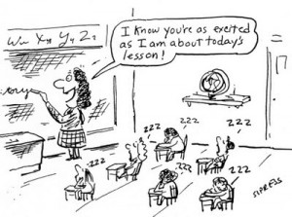
Projektovanje elektronskih kola
Notes:
LEDA - Laboratory for Electronic Design Automation
http://leda.elfak.ni.ac.rs/

Slide 3
Ekonomski aspekt
Tehnološki aspekt projektovanja
Sistemski aspekt projektovanja
Aspekt testiranja
Ekonomski aspekt
Pravni aspekt
Ekološki aspekt projektovanja
Notes:
LEDA - Laboratory for Electronic Design Automation
http://leda.elfak.ni.ac.rs/

Slide 4
Pravni aspekt
Standardi
Dokumenti koji sadrže usaglašena pravila, uputstva ili karakteristike koje se odnose na
aktivnosti (proizvodnja i upravljanje) i
njihove rezultate (gotova roba).
Uređuju i obezbeđuju kompatibilnost proizvoda različitih proizvodjača.
Njihovo poštovanje predstavlja preduslov za kvalitet proizvoda.
Notes:
LEDA - Laboratory for Electronic Design Automation
http://leda.elfak.ni.ac.rs/

Slide 5


Pravni aspekt
Standardi
Međunarodni :
  ISO International Organization for Standardization
  IEC International Electrotechnical Commision
  ITU International Telecommunication Union
www.iso.org Međunarodna organizacija za standardizaciju
www.iec.ch Međunarodna elektrotehnička komisija
www.wssn.net Svetska mreža organizacija za standardizaciju
Notes:
LEDA - Laboratory for Electronic Design Automation
http://leda.elfak.ni.ac.rs/

Slide 6





Pravni aspekt
Standardi
Nacionalni standardi (DIN, ANSI, ГОСТ,...)
www.din.de Nemački institut za standardizaciju
www.bsi-global.com Britanski institut za standarde
www.astm.org Američko društvo za ispitivanje i materijale
www.gost-r.info Certyfikacja w Rosji
Notes:
LEDA - Laboratory for Electronic Design Automation
http://leda.elfak.ni.ac.rs/

Slide 7


Pravni aspekt
Institut za standardizaciju Srbije (SRPS)
Institute for Standardization of Serbia
http://www.iss.rs
Notes:
LEDA - Laboratory for Electronic Design Automation
http://leda.elfak.ni.ac.rs/

Slide 8



Pravni aspekt
Standardi
Korporacijski standardi, brendovi
Notes:
LEDA - Laboratory for Electronic Design Automation
http://leda.elfak.ni.ac.rs/

Slide 9
Ekološki aspekt
Tehnološki aspekt projektovanja
Sistemski aspekt projektovanja
Aspekt testiranja
Ekonomski aspekt
Pravni aspekt
Ekološki aspekt projektovanja
Notes:
LEDA - Laboratory for Electronic Design Automation
http://leda.elfak.ni.ac.rs/

Slide 10
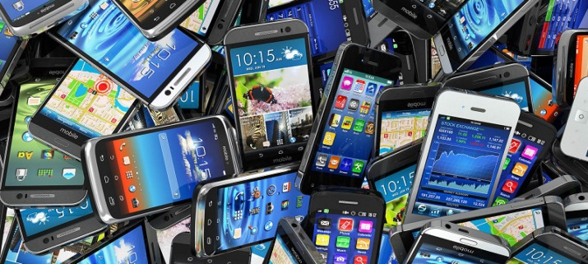
Ekološki aspekt projektovanja
Broj elektronskih uređaja u upotrebi postaje sve veći!
  Da li ćemo imati dovoljno energije za njihov rad?
Raste broj elektronskih uređaja van upotrebe!
  Šta raditi sa uređajima koji se ne koriste?
Notes:
LEDA - Laboratory for Electronic Design Automation
http://leda.elfak.ni.ac.rs/

Slide 11
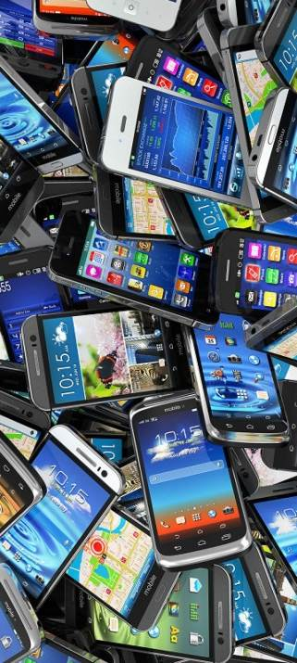
Ekološki aspekt projektovanja
Rešenje tražiti još tokom projektovanja:
Projektovanje za prirodnu okolinu
Glavni problemi
  Potrošnja energije
  Zagađenje istrošenim proizvodima
  Zagađivanje otrovnim materijalima
Notes:
LEDA - Laboratory for Electronic Design Automation
http://leda.elfak.ni.ac.rs/

Slide 12
Ekološki aspekt projektovanja
Potrošnja energije
More than 30 billion kilowatt-hours of energy is wasted because many of us simply forget to shut down our computers when we’re not using them. Even with a screen saver on, when you’re not using it, it’s STILL using up to 280 watts/hour of completely wasted power.
(http://www.indianweb2.com/2007/07/localcooling-save-pc-power-consumption-fight-globalwarming/)
12
Notes:
12
LEDA - Laboratory for Electronic Design Automation
http://leda.elfak.ni.ac.rs/

Slide 13
Ekološki aspekt projektovanja
Potrošnja energije
I najmanje smanjenje potrošnje kada se pomnoži brojem uređaja dovodi do značajnih ušteda
SAD troše 10GW za napajanje ‘isključenih’
uređaja!
Notes:
LEDA - Laboratory for Electronic Design Automation
http://leda.elfak.ni.ac.rs/

Slide 14
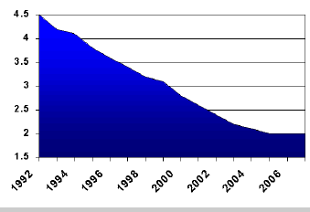
Ekološki aspekt projektovanja
Tehnološki vek računara
proizvedenih 1999. je 3,1 godina!
Notes:
LEDA - Laboratory for Electronic Design Automation
http://leda.elfak.ni.ac.rs/

Slide 15
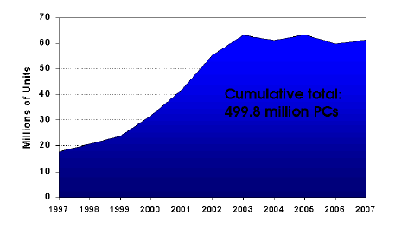
Ekološki aspekt projektovanja
Gomilanje elektronskog otpada!
Notes:
LEDA - Laboratory for Electronic Design Automation
http://leda.elfak.ni.ac.rs/

Slide 16
Ekološki aspekt projektovanja
Projektovanje za prirodnu okolinu:
  Briga o zdravlju
  Briga o prirodnoj okolini i sigurnosti tokom čitavog životnog veka proizvoda
Osnovne smernice
  Projektovanje za preradu
  Projektovanje za reciklažu
  Projektovanje za produženje životnog veka proizvoda
Notes:
LEDA - Laboratory for Electronic Design Automation
http://leda.elfak.ni.ac.rs/

Slide 17
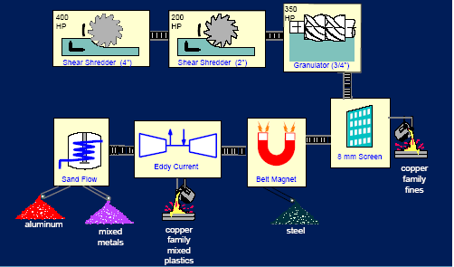
Ekološki aspekt projektovanja
Notes:
LEDA - Laboratory for Electronic Design Automation
http://leda.elfak.ni.ac.rs/

Slide 18
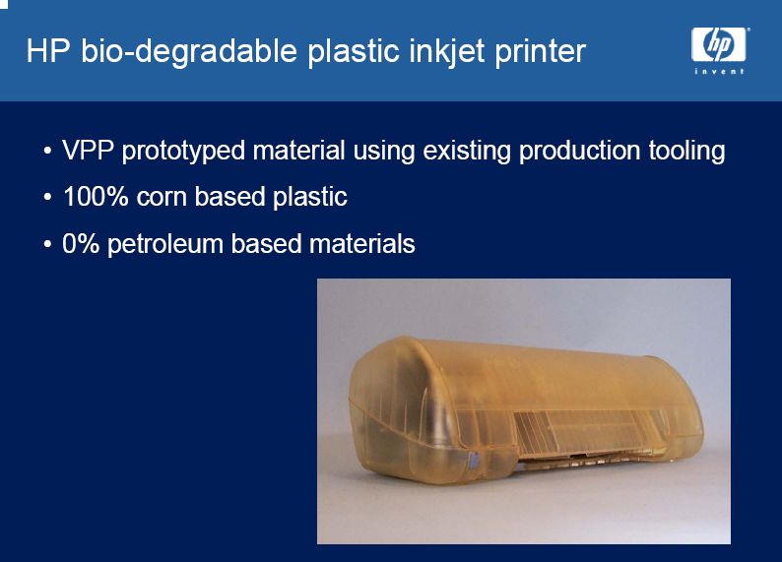
Ekološki aspekt projektovanja
Novi materijali
Notes:
LEDA - Laboratory for Electronic Design Automation
http://leda.elfak.ni.ac.rs/

Slide 19
Ekološki aspekt projektovanja
  ISO 14000 i rezultati
    SGS Tomphson primena principa
    PPO dovelo do povećanja profita:
      energija sa 680kWh/$1000 na 550kWh/$1000
      voda 11,3m³/$1000 na 7,8m³/$1000
      Otpad sa 71% na 35%
      Potrošnja papira 1200t/god na 800t/god
Notes:
LEDA - Laboratory for Electronic Design Automation
http://leda.elfak.ni.ac.rs/

Slide 20
Projektovanje elektronskih kola
2. Stilovi projektovanja i izrade prototipa
2.1 Stilovi projektovanja
2.2 Izbor stila projektovanja
2.3 Stilovi izrade prototipa
Notes:
LEDA - Laboratory for Electronic Design Automation
http://leda.elfak.ni.ac.rs/

Slide 21
1.5 Stilovi projektovanja
Tipovi kola
Prema vrsti signala
    Analogna
    Digitalna
    Mešovita AD
Prema „stepenu integracije“
    Diskretne komponente
    Standardna integrisana kola
    Integrisana kola specifične namene
Sve ređe
LEDA - Laboratory for Electronic Design Automation
http://leda.elfak.ni.ac.rs/

Slide 22
1.5 Stilovi projektovanja

Slide 23


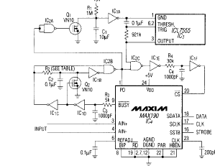
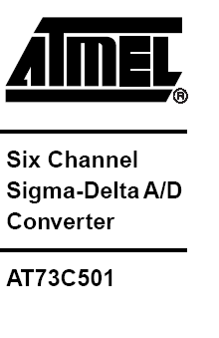
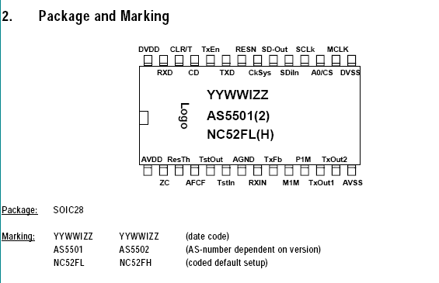
2.1 Standardna integrisana kola (IC)
Standardna integrisana kola
Kola koja postoje na tržištu i mogu se kupiti u radnji.
Oznaka definiše tip kola i njegovu namenu (katalozi)
  CD4000, LM741, mA741, 74xxx serija,...
LEDA - Laboratory for Electronic Design Automation
http://leda.elfak.ni.ac.rs/
Notes:
LEDA - Laboratory for Electronic Design Automation
http://leda.elfak.ni.ac.rs/

Slide 24
Integrisana kola specifične namene
Application Specific IC (ASIC)
Application Integrisana
Specific Kola
Integrated Specificne
Circuits Namene
Notes:
LEDA - Laboratory for Electronic Design Automation
http://leda.elfak.ni.ac.rs/

Slide 25
Integrisana kola specifične namene
Application Specific IC (ASIC)

Slide 26
Integrisana kola specifične namene
Application Specific IC (ASIC)
Kola koja NE postoje na tržištu i NE mogu se kupiti u radnji.
Oznaka definiše tip kola samo neposrednom korisniku – ne nalaze se u katalozima, funkcija poznata samo korisniku
Notes:
LEDA - Laboratory for Electronic Design Automation
http://leda.elfak.ni.ac.rs/

Slide 27
Integrisana kola specifične namene
Application Specific IC (ASIC)
Potpuno projektovanje po narudžbini
Delimično projektovanje po narudžbini
- Pretprojektovane strukture
  Standardne ćelije
  Makroćelije
  Gejtovski nizovi
Notes:
LEDA - Laboratory for Electronic Design Automation
http://leda.elfak.ni.ac.rs/

Slide 28
Integrisana kola specifične namene
Application Specific IC (ASIC)
Gejtovski nizovi/matrice (Gate Array)
Gate Array Sea of Gates
Notes:
LEDA - Laboratory for Electronic Design Automation
http://leda.elfak.ni.ac.rs/

Slide 29
Standardna integrisana kola specifične namene
Standard Application Specific IC (SASIC)
Standardna integrisana kola (kupuju se u radnji).
To su IC koja u sebi sadrže već urađene i logičke komponente i veze.
Korisnik programira konačnu funkciju koju obavljaju. Programiranje se sastoji u tome da se neželjene veze prekinu ili da se formiraju željene veze (osigurači/antiosigurači), odnosno otvoreni /zatvoreni prekidači
Notes:
LEDA - Laboratory for Electronic Design Automation
http://leda.elfak.ni.ac.rs/

Slide 30
Standardna integrisana kola specifične namene
Standard Application Specific IC (SASIC)
PROM
PLD
EPLD,…
Notes:
LEDA - Laboratory for Electronic Design Automation
http://leda.elfak.ni.ac.rs/

Slide 31
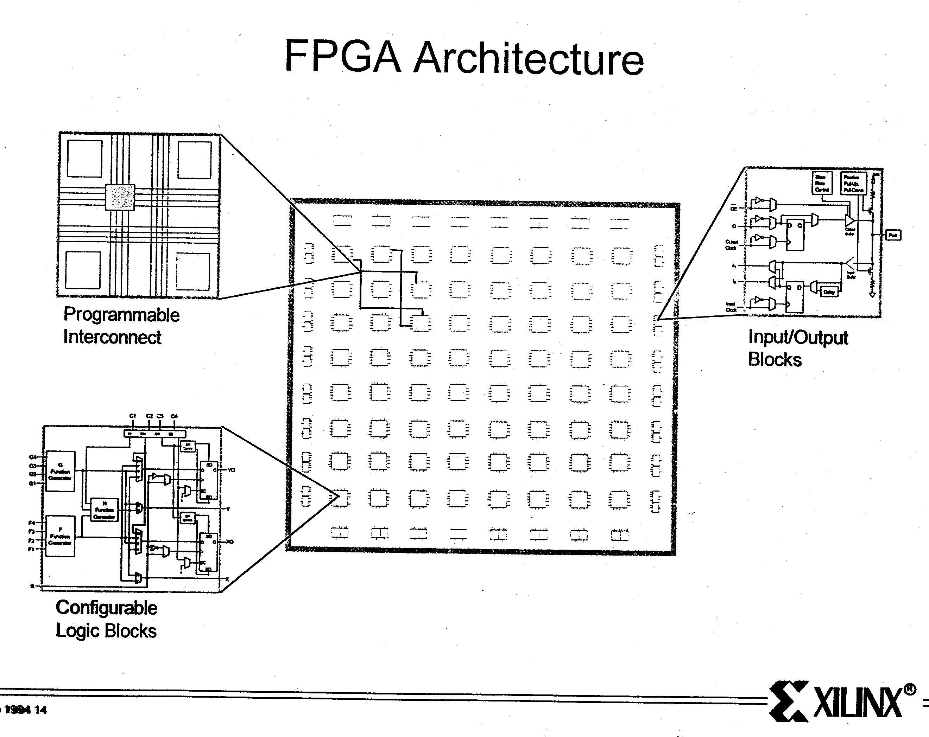
Standardna integrisana kola specifične namene
Standard Application Specific IC (SASIC)
Notes:
LEDA - Laboratory for Electronic Design Automation
http://leda.elfak.ni.ac.rs/

Slide 32
Projektovanje elektronskih kola
2. Stilovi projektovanja i izrade prototipa
2.1 Stilovi projektovanja
2.2 Izbor stila projektovanja
2.3 Stilovi izrade prototipa
Notes:
LEDA - Laboratory for Electronic Design Automation
http://leda.elfak.ni.ac.rs/

Slide 33
Izbor stila projektovanja
Osobine standardnih integrisanih kola:
  Poznata funkcija na osnovu oznake
  Relativno jeftina

Slide 34
Izbor stila projektovanja
Osobine uredjaja zasnovanih na standardnim integrisanim kolima:
  Lako se kopiraju
  Veći broj čipova na štampanoj ploči
  Glomazni su
  Broj lemnih tačaka veliki – pouzdanost manja

Slide 35
Izbor stila projektovanja
Osobine ASIC:
  Funkcija kola poznata samo naručiocu
  Cena zavisi od obima prizvodnje
  Broj pinova mali
  Naručilac projektuje i daje proizvođaču na
    izradu/doradu

Slide 36
Izbor stila projektovanja
Osobine uredjaja zasnovanih na ASIC:
  Teško se kopiraju
  Manja cena ukoliko se izabere pravilni tip
  Male dimenzije
  Broj lemnih tačaka mali – pozdanost veća

Slide 37
Izbor stila projektovanja
Osobine SASIC:
  Funkcija kola poznata samo naručiocu
  Cena velika
  Broj pinova veliki
  Naručilac projektuje i finalizuje

Slide 38
Izbor stila projektovanja
Osobine uređaja zasnovanih na SASIC:
  Teško se kopiraju
  Isplativa za male serije
  Brza izrada prototipa
  Broj lemnih tačaka veliki – pouzdanost manja od ASIC
  Dimenzije štampe veće nego kod ASIC

Slide 39
Izbor stila projektovanja
Koji ASIC?
  potpuno projektovanje po narudžbini
    (Full custom design)
  delimično projektovanje po narudžbini,
    (Semicustom design)
  SASIC (standardna ASIC)

Slide 40
Izbor stila projektovanja
vreme/cena projektovanja
vreme/cena proizvodnje
posle projektovanja
pre projektovanja
FC SC GA FPGA

Slide 41
Izbor stila projektovanja
potpuno delimičmo
projektovanje po narudžbini
ASIC SASIC

Slide 42
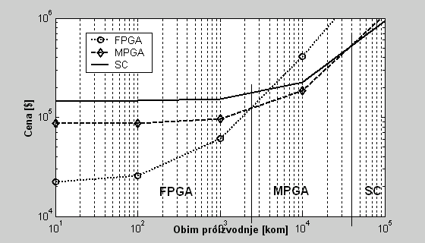
Izbor stila projektovanja

Slide 43
Izbor stila projektovanja
LEDA - Laboratory for Electronic Design Automation
http://leda.elfak.ni.ac.rs/

Slide 44
I. Uvod: Šta smo naučili?
Ispitna pitanja
Stilovi projektovanja
Šta su standardna IC, ASIC, SASIC?
Izbor stila projektovanja
Standardi (tipovi, naš nacionalni standard)
Šta su standardna IC, osobine
ASIC, osobine i tipovi
SASIC, osobine i tipovi?
Poređenje standardnih, ASIC i SASIC sa stanovišta brzine izlaska na tržište i cene
Poređenje osobina uređaja projektovanih na bazi različitih stilova projektovanja
44
Notes:
44
LEDA - Laboratory for Electronic Design Automation
http://leda.elfak.ni.ac.rs/

